Slide 1
第一讲
C 语言基础

Slide 2

课程目标
理解算法、流程图以及程序的概念
理解程序逻辑
掌握用C语言进行程序设计的基本方法。
掌握C语言的基础知识，包括基本数据类型、表达式、控制结构等
掌握C语言的高级知识，包括数组、指针、函数、字符串、结构等

Slide 3
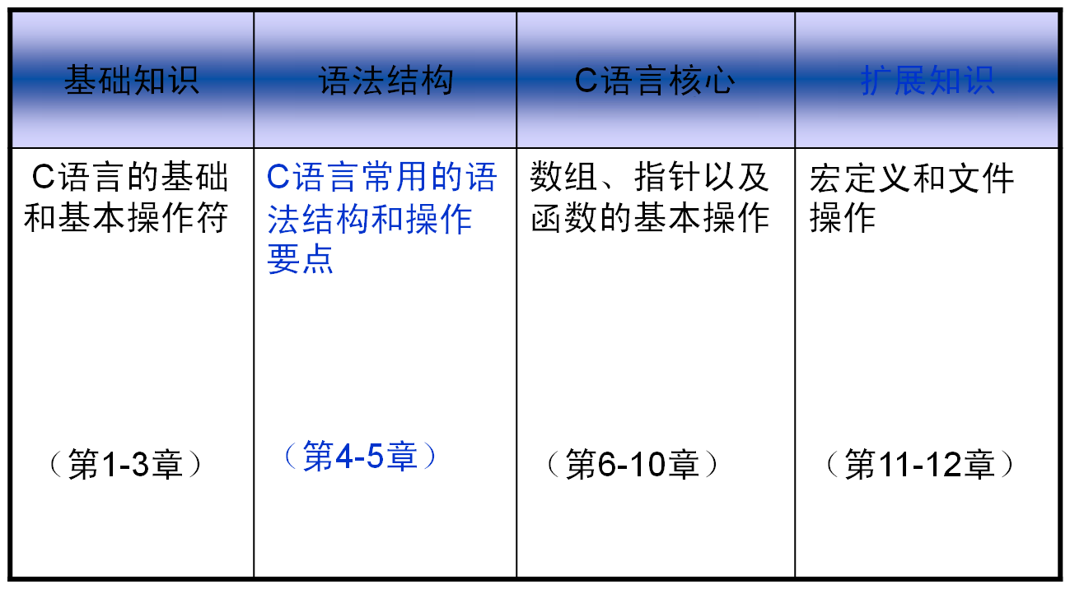
课程结构图

Slide 4
本章目标
了解程序、算法和流程图的概念
熟练掌握 C 程序的基本结构
掌握 C 程序的编译和运行过程

Slide 5
本章结构
什么是程序
算法和流程图
C语言简介
C语言基础
C程序的结构
编译和执行C程序
编译和运行程序

Slide 6

语言特性
程序设计是数据被加工的过程
机器语言
汇编语言
高级语言
面向过程
面向对象
CPU指令系统，由0、1序列构成的指令码组成
如：10000000 加
10010000 减
客观世界可以分类，对象是类的实例
对象是数据和方法的封装
对象间通过发送和接受消息发生联系
面向机器的语言
用助记符号描述的指令系统
如 ADD A, B
程序设计关键是定义类，并由类派生对象

Slide 7

语言简介
特点
C 语言是贝尔实验室的 Dennis Ritchie 在1973 年设计的。
编程语言
结构化的程序设计语言：层次清晰，便于按模块化方式组织程序，易于调试和维护
C
C 最初用于开发系统级程序。
语句简洁：学习时入门相对容易，C 语言很好地总结了其他语言提出的程序库概念
低级
高级
在微机上，有许多性能良好的商品C 语言系统可用。包括Turbo C、Borland C/C++；Microsoft Visual C/C++ 等。
功能强大：既可用于系统软件的开发，也适合于应用软件的开发。
移植性好：只要对这种语言稍加修改，便可以适应不同型号机器或各类操作系统。
Notes:
C和Unix是一对孪生兄弟。
1960：ALGOL 60,面向问题的语言
1963：英国剑桥大学CPL（combined programming language）组合设计语言
1967：英国剑桥大学Martin Richards对CPL做了简化，推出了BCPL（basic combined programming language ）
1970：美国贝尔实验室Ken Thompson以BCPL为基础，又简化，设计出B语言，接近硬件，并用B编写了第一个操作系统，在PDP-7上实现
7273：Dennis Ritchie在B的基础上设计了C语言，克服了缺点，继承了优点
1973：Ken Thompson和Dennis Ritchie把Unix 90%以上的代码用C语言重写。
1975：UNIX 6公布，C语言开始流行
1977：出现了不依赖于机器的C语言编译文本，使C迅速移植到其他的计算机上
UNIX的可移植性和灵活性，正是来源于C 的可移植性和灵活性
既然要学习C语言，则需要大概了解一下C语言的是怎么产生怎么发展的。
C语言是在B语言基础上发展起来的。在B语言之前经历了ALGOL60、CPL、BCPL语言。
使用B语言写了第一个UNIX操作系统。B语言过于简单。功能有限。在1973年贝尔实验室的Dennis Ritchie 在B语言基础上设计了c语言。
其目的为描述和实现UNIX系统的。同年， Ken Thompson和Dennis Ritchie 合作把原来使用汇编语言编写的UNIX改为C语言来实现。之后C语言发展经历了三个重要的发展阶段。
到现在为止虽然出现了很多的程序设计语言，但是C语言依旧具有强壮的生命力，在很多行业领域仍然使用。我们现在学习c语言可以为学习其它语言打下基础。

Slide 8
程序的基本结构
#include <stdio.h>
void main()
{
printf("Hello World\n");
}
以 # 开始的语句称为预处理器指令
在函数定义的后面有一个左大括号，即 {
在屏幕上产生一行输出“Hello world”,并换行（\n）
main() 函数是 C 程序处理的起点。
它表示函数的开始，后面是函数的主体
stdio.h文件中包含了有关输入输出语句的函数
#include语句不是必需的，但是，如果程序有该语句，就必须将它放在程序的开始处
main() 函数可以返回一个值，也可以不返回值。如果某个函数没有返回值，那么在它的前面有一个关键字 void
在函数定义的结尾处有一个右大括号，即 }
大括号也可以用于将语句块括起来

Slide 9
程序中的注释
/* 此程序由××× 编写
* 用来打印输出“Hello World”*/
/* *************************
作者：
创建日期：
描述：
…
…
************************** */
#include <头文件>
void main()
{
…
…
}
单行注释
多行注释
// 此程序用来打印Hello World
#include <stdio.h>
void main()
{
printf("Hello World\n");
}
注释
C 程序可以包含注释，以便向读者作一般说明
在程序中添加注释是一个好的编程习惯，可以增强程序的可读性。
编译器并不处理这些注释

Slide 10

语言的编译和执行
可以… 我现在可以理解了
哎呀… 我理解不了
高级语言程序
高级语言由编译/解释程序转换为机器代码
编译程序/解释程序（编译器/解释器)
这种机器代码计算机可以理解
编译程序/解释程序
机器代码
高级编程语言中的指令
计算机硬件

Slide 11
C程序的开发过程
分析问题
编制程序
编译中发现错误，转回修改源程序
编译
连接
连接中发现错误，转回修改源程序
调试运行
调试运行中发现问题，表明分析本身有错误，重新分析问题
完成

Slide 12




如何学习C语言
Ｃ语言基本知识点
多上机编程实践
多阅读程序例子
做一个工程项目

Slide 13
本部分小结
算法就是解决问题的具体方法与步骤
流程图是算法的一种图形化表示方式
程序是为让计算机完成某项任务而编写的逐条执行的指令序列
C语言的特点包括：结构化的程序设计语言、语句简洁、功能强大、移植性好
C程序的基本结构包括：预处理语句、main函数，main函数中的内容使用{ }括起来，每条语句必须用分号结束
C程序编写完成后，首先需要通过编译转换成目标文件，然后通过连接创建可执行程序，最后才可以执行该程序

